Slide 1




PHÒNG GIÁO DỤC ĐÀO TẠO AN LÃO
TRƯỜNG TIỂU HỌC TÂN VIÊN
Chào mừng các em học sinh
NÀM
Bài 62: Luyện tập chung (tiết 1)
Giáo viên: Đặng Thị Yến

Slide 2
Luyện tập

Slide 3
1
Hoàn thành bảng sau
Viết số | Đọc số
51 254 | ?
? | Ba mươi tám nghìn năm trăm mười chín
26 856 | ?
? | Bảy mươi chín nghìn sáu trăm
Năm mươi mốt nghìn hai trăm năm mươi tư
38 519
Hai mươi sáu nghìn tám trăm năm mươi sáu
79 600

Slide 4
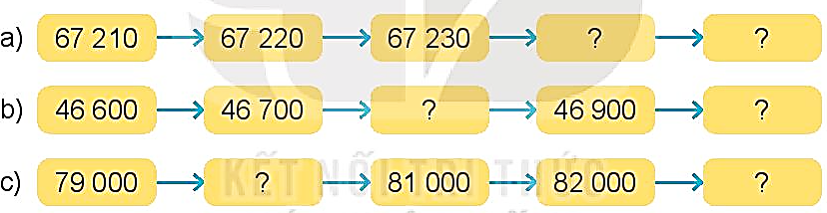
2
Số?
67 240
67 250
46 800
47 000
80 000
83 000

Slide 5
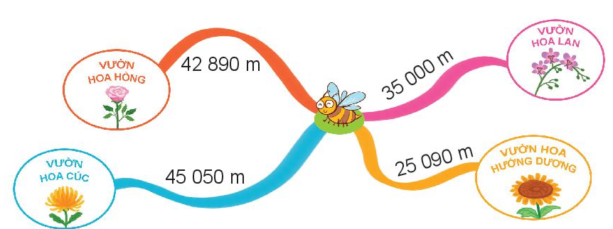
3
3. Khoảng cách từ vị trí ong vàng đến các vườn hoa được cho như hình sau:
Từ vị trí ong vàng đến vườn hoa nào xa nhất?
Từ vị trí ong vàng đến vườn hoa nào gần nhất?

Slide 6
4
Đ, S?
?
Đ
Đ
a) 62 820 > 7 382
?
b) 52 794 < 60 000
S
?
?
c) 8 000 + 400 > 9 000
d) 5 400 – 400 = 5 000
Đ

Slide 7

CHÀO CÁC EM

